Slide 1

Семинар 1
«Изменения в регламентах по налогообложению и ведению учета, отчетности субъектов малого и среднего предпринимательства»
Спискер: канд.экон.наук, доцент, Гальчева Д.Д.
diamanta2011@yandex.ru

Slide 2
Цель обсудить основные планируемые изменения в законодательстве РФ, которые прямо или косвенно затронут работу субъектов малого и среднего предпринимательства.
Рассматриваемые вопросы:
1) Изменения в нормативном регулировании, по вопросам применения специальных режимов учета и налогообложения в 2020-2021гг.:
2. Переход с ЕНВД на другие режимы налогообложения: что выбрать?
рассмотрение оптимального варианта перехода на другие системы налогообложения;
практические рекомендации при переходе с ЕНВД на УСН, патентная система ОСНО;

Slide 3
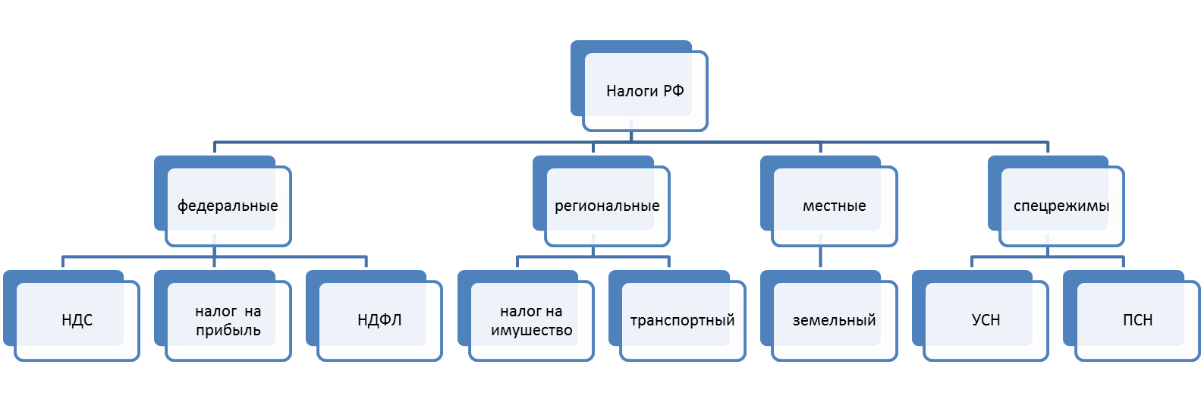
БЛОК 1.
Изменения в налоговом законодательстве с 2021 года по ОСН, спецрежимах и имущественных налогах

Slide 4
Изменения в налоговом законодательстве с 2021 по налогам ОСН
Меняется налоговая отчетность по налогу на прибыль и НДС
Поправки в НК РФ по этим налогам уточняют отдельные специфические операции и для IT
Изменения по имущественным налогам с 2021 года
обновление формы декларации по налогу на имущество;
отмену декларирования транспортного и земельного налогов (за 2020 год уже не отчитываемся);
новую обязанность сообщать налоговикам об объектах налогообложения ТН и ЗН, если они не прислали налоговое уведомление (слайд 5);
изменение порядка уплаты транспортного и земельного налогов и авансов по ним.

Slide 5
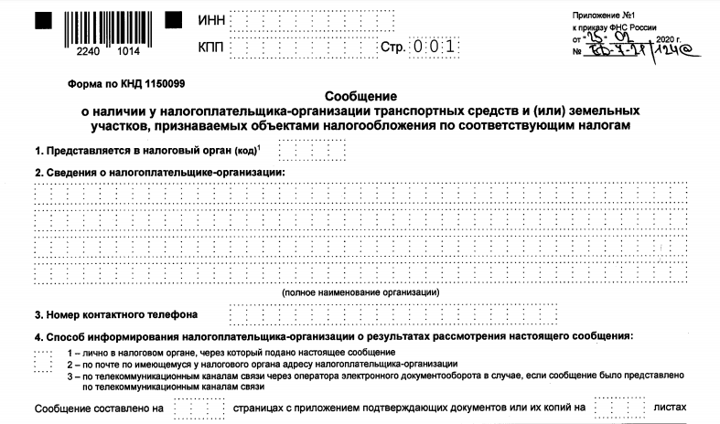
Сообщение в ИФНС по имуществу

Slide 6
объединение форм 6-НДФЛ и 2-НДФЛ
Новый порядок выдачи и оформления листков по временной нетрудоспособности
Налоговые изменения в 2021 году: НДФЛ, взносы
отмена январского отчета о среднесписочной численности
Новый порядок выплат пособий из ФСС
Наказание за непредставление СЗВ-ТД
Пособия , выплачиваемые работодателями

Slide 7
Налоговые изменения с 2021 года по спецрежимам
Сохранение УСН при соблюдении повышенных лимитов
Лимит | Базовый | Повышенный
Сумма дохода | 150 млн руб. (на 2021 год сумма должна быть проиндексирована) | 200 млн руб.
Средняя численность работников | 100 чел. | 130 чел.
2.Ставки по УСН в 2021 году будут следующими
Объект налогообложения | Ставка при соблюдении базовых лимитов | Ставка в рамках повышенных лимитов
Доходы | 6% | 8%
Доходы минус расходы | 15% | 20%
3. Режим ЕНВД отменяется
4. Расширен перечень видов деятельности, для применения ПСН
5. Новая статистическая отчетность для малых предприятий и ИП
6.Продлено действие налоговых каникул для ИП на УСН и ПСН

Slide 8

Продление налоговых каникул для ИП на УСН И ПСН
1 Не платить налоги в течении двух лет после госрегистрации в качестве индивидуального предпринимателя при соблюдении определенных условий
2 Преференции возможны, только если:
-в регионах , где принят нормативный акт о налоговых каникулах осуществляют предпринимательскую деятельность в сфере бытовых услуг, производственной, научной и (или) социальной сферах, оказывают бытовые услуги или предоставляют места
для временного проживания;
доля доходов от льготного вида деятельности
составляет не менее 70%.
3. Отчетность (декларации) по итогам года
сдаются. При патенте не нужно
4. Страховые взносы оплачиваются
в обычном порядке

Slide 9
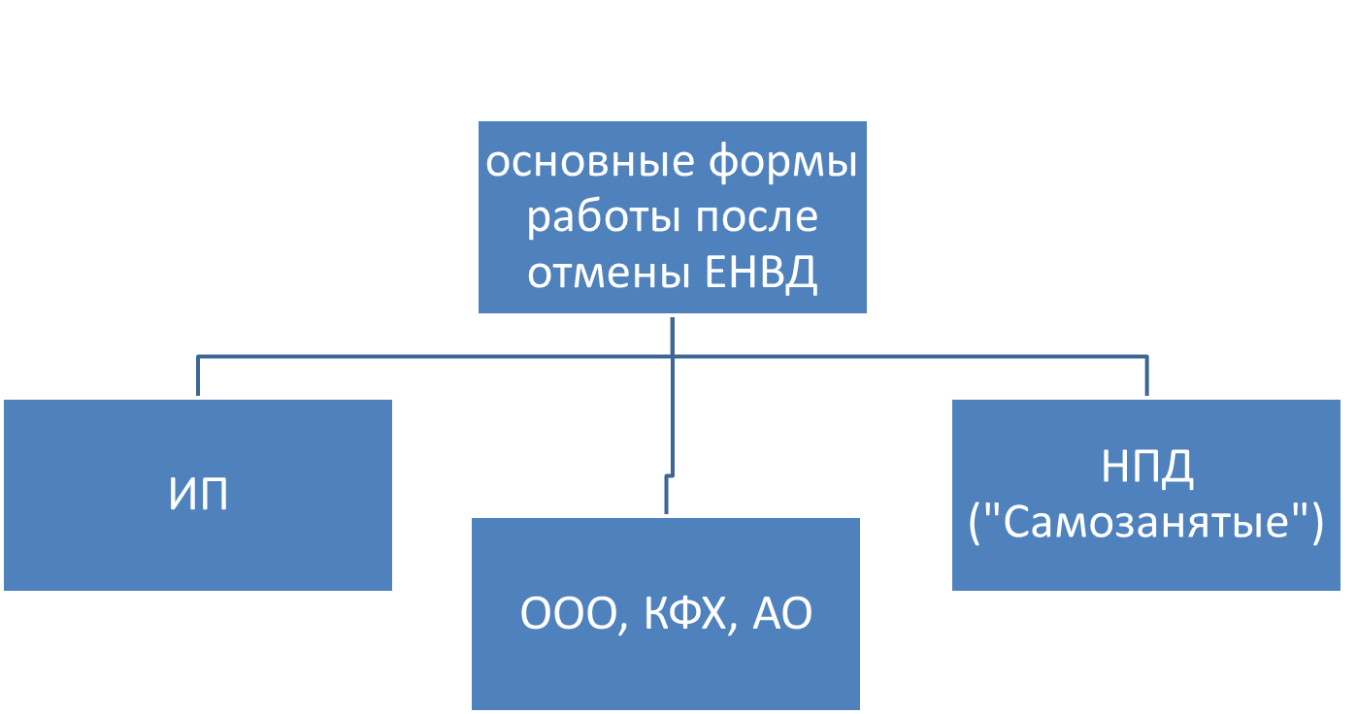

БЛОК 2. Переход с ЕНВД на другие режимы налогообложения: что выбрать?

Slide 10
Варианты налогообложения после отмены ЕНВД
все виды н/обл
УСН
ОСНО
ПСН
НПД
ЕСХН

Slide 11
Как перейти на другой режим налогообложения
УСН
уведомление ф. № 26.2.1 в срок не позднее 31.12.2020, при переходе с 01.01.2021
ЕСХН
уведомление ф. № 26.2.1 в срок не позднее 31.12.2020, при переходе с 01.01.2021
ПСН
заявление на получение патента по форме 26.5-1
в срок не позднее, чем за 10 дней до начала применения ПСН
указать форму уплаты налога 6 % или 15 %
НПД
регистрация бесплатная через приложение с 01.01.2021
если по другим видам деятельности применялся УСН, заявление не нужно представлять

Slide 12
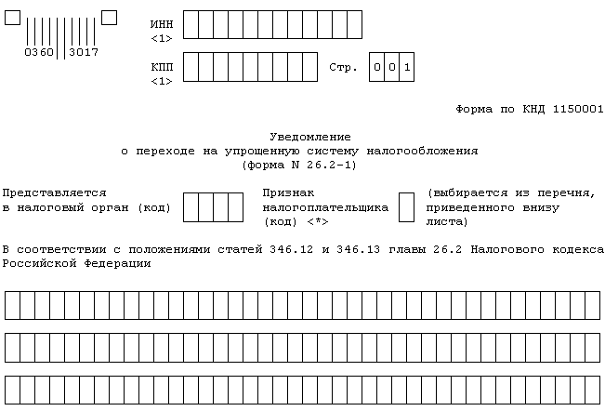
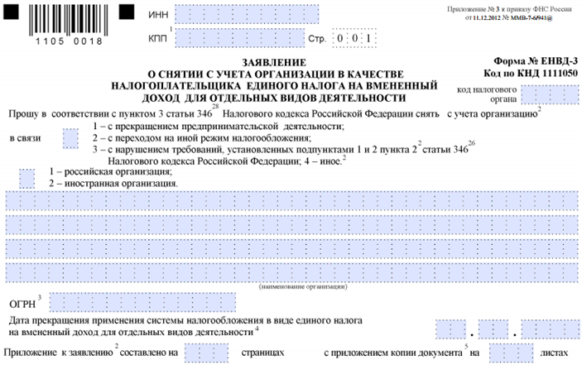

Slide 13
Как перейти с ЕНВД на УСН
+ УСН
Для ИП
Не уплачивает НДФЛ на ИП (на работников есть)
НДС
+ УСН для ООО
Налог на прибыль
Налог на имущество (за исключением налога, уплачиваемого в отношении объектов недвижимого имущества, налоговая база по которым определяется как их кадастровая стоимость в соответствии с настоящим Кодексом).
Налог на имущество
НДС
Способ подачи уведомления, заявления
Самостоятельно
Электронно
По почте

Slide 14
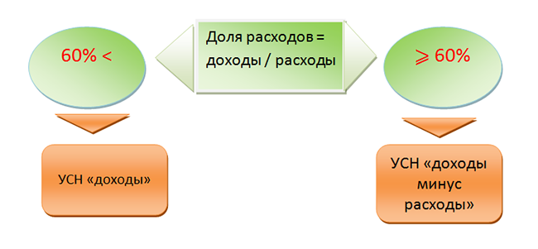
Какой режим УСН выбрать
Доходы, 6%
Услуги, образование
Грузоперевозки
Консалтинг
Доходы «-» Расходы, 15 %
Купля-продажа
Строительство
Производство, грузоперевозки
УСН-15%, строго ограничен перечень расходов, минимальный налог (1% от доходов)
УСН-6%, имеющие наемных работников, могут уменьшить налог до 50% за счет расходов по уплате страховых взносов в ПФР, ФОМС, ФСС(включая взносы на «несчастное» страхование; на оплату больничных работников; в виде платежей (взносов) по договорам добровольного личного страхования работников на случай их временной нетрудоспособности (за исключением несчастных случаев на производстве и профессиональных заболеваний)или сами на себя на всю сумму уплаченных страховых взносов

Slide 15
Как перейти на патент
Срок подачи не позднее чем за 10 дней до начала применения патентной системы налогообложения (то есть не позднее 20 декабря 2020, если хотите с 01.01.2021)
Для получения патента индивидуальный предприниматель должен подать в налоговый орган заявление на получение патента лично, или через представителя.
форма «Заявление на получения патента» (форма КНД 1150010) доведена письмом ФНС России от 18.02.2020 № СД-4-3/2815@ ИЛИ
заявление на получение патента по форме, утвержденной приказом ФНС России от 11.07.2017 № ММВ-7-3/544@.
Ограничения – доход не более 60 млн.руб. в год и количество сотрудников не более 15 человек (для ИП) . Сумма фиксированных взносов и страховых взносов за работников никак не влияет на размер патента( не уменьшает его)
Преференции
– Если никогда не применяли патент или УСН, можно получить налоговые каникулы
- Налоговой декларации нет
по месту жительства
заявление в ИФНС по месту жительства
по месту осуществления деятельности, в котором предприниматель на налоговом учете не стоит
Заявление подается в любой территориальный налоговый орган муниципального образования или субъекта Российской Федерации по месту планируемого осуществления индивидуальным предпринимателем предпринимательской деятельности

Slide 16
Виды деятельности
Патентная система налогообложения применяется в отношении следующих видов предпринимательской деятельности:
ремонт мебели, парикмахерские, косметические услуги, прачечные, репетиторство, оказание а/т услуг, ремонт, автоуслуги по перевозке пассажиров
Полный перечень устанавливают субъекты РФ
Патентная система налогообложения не применяется:
в отношении видов предпринимательской деятельности, осуществляемых в рамках договора простого товарищества (договора о совместной деятельности) или договора доверительного управления имуществом (п.6 ст.346.43 НК РФ);
реализации товаров, не относящейся к розничной торговле (реализация подакцизных товаров, товаров, подлежащих обязательной маркировке средствами идентификации, в том числе контрольными (идентификационными) знаками) (пп.1 п. 3 ст.346.43 НК РФ).

Slide 17
Алгоритм расчёта и сроки уплаты налога по патенту
Размер налога = (налоговая база / 365 (366) дней Х количество дней срока, на который выдан патент) Х 6%
Срок действия патента меньше 6 месяцев
Срок действия патента от 6 до 12месяцев
Оплата в размере полной суммы налога в срок не позднее срока окончания действия патента
Оплата в размере 1/3 суммы налога в срок не позднее девяноста календарных дней после начала действия патента;
в размере 2/3 суммы налога в срок не позднее срока окончания действия патента.

Slide 18
Алгоритм применения патента
2. Получаем патент ( в течении 5 дней)
3. Оплата налога (сроки в зависимости от срока патента)
1.Подаем заявление (за 10 дней)
4. Ведение книги учета доходов индивидуального предпринимателя, применяющего патентную систему налогообложения.

Slide 19
«Самозанятые» - НПД
Налоговый режим – налог на профессиональную деятельность (НПД)
Доход ≤ 2,4 млн. руб.
Доход от реализации услуг и товаров, которые произвели сами
Ставка –4 % или 6%
Перечень видов деятельности ограничен
В Ставропольском крае с 01.07.2020 года
Уплата — не позднее 25 числа следующего месяца
Федеральный закон от 27.11.2018 N 422-ФЗ "О проведении эксперимента по установлению специального налогового режима "Налог на профессиональный доход" в городе федерального значения Москве, в Московской и Калужской областях, а также в Республике Татарстан (Татарстан)"
Налоговый кодекс РФ. Налог на профессиональный доход отнесен к специальным налоговым режимам (в порядке эксперимента)

Slide 20
Порядок перехода на НПД
«Мой налог»
Зарегистрироваться через ИНН, скан паспорта и фото
Можно вести учет доходов
Госуслуги
Зарегистрироваться через свою учетную запись
В конце месяца система автоматически рассчитает размер налога
Личный кабинет налогоплательщика
Зайти в приложение
Отправить чек покупателю (физлицу) — через сообщение, электронную почту, мессенджеры
Отправить чек покупателю (юрюлицу)— через сообщение, электронную почту, мессенджеры, если указать его ИНН
Аннулировать чек – указав причину (возврат средств, о сформирован ошибочно)
Пересчет налога ведется автоматически
Отправить заявление на постановку на учет в качестве плательщика налога на профессиональный доход
В конце месяца система автоматически рассчитает размер налога
Предоставить согласие на обработку персональных данных и подтвердить, что вы ознакомились с правилами пользования приложением
Авторизоваться через Госуслуги

Slide 21
КАК РАССЧИТАТЬ СУММУ НАЛОГА К УПЛАТЕ
СФОРМИРУЙТЕ ЧЕК ПО КАЖДОМУ ПОСТУПЛЕНИЮ
ОТПРАВЬТЕ ЧЕК ПОКУПАТЛЮ И РАСПЕЧАТАЙТЕ
В ТЕЧЕНИИ МЕСЯЦА ПОЛУЧАЕТЕ ИНФОРМАЦИЮ О НАЧИСЛЕНИЯХ НАЛОГА
УКАЖИТЕ ПЛАТЕЛЬЩИКА И СУММУ ДОХОДА
ДО 12-ГО ЧИСЛА СЛЕДУЮЩЕГО МЕСЯЦА МОЖНО УЗНАТЬ СУММУ НАЛОГА, А ДО 25 –ГО ЕЕ ОПЛАТИТЬ

Slide 22
Полное сравнение налоговых режимов
Параметры сравнения | ОРН | УСН |  | НПД
Налоги к уплате | Налог на прибыль организаций Налог на имущество организаций Налог на добавленную стоимость | Единый налог, уплачиваемый в связи с применением УСН |  | Налог на профессиональный доход
Условия применения | Регистрация ЮЛ | Регистрация ЮЛ + подача уведомления (ст.346.13 НК РФ) Форма уведомления (Приложение № 1 к приказу ФНС России от 02.11.2012 № ММВ-7-3/829) |  | Регистрация с помощью приложения «Мой налог», ЛК налогоплательщика или портал Госуслуги.
Ограничения применения | Ограничений нет | Не вправе применять УСН: - организации, имеющие филиалы и (или) представительства; - банки; - страховщики; - негосударственные пенсионные фонды; - инвестиционные фонды; - профессиональные участники рынка ценных бумаг; - ломбарды; - организации, занимающиеся игорным бизнесом; - организации, являющиеся участниками соглашений о разделе продукции; А также организации, у которых: - численность наемных работников > 100 чел. (п.п.15 п.3 ст.346.12 НК РФ) - доход за год > 60 млн. руб. (п.4 ст.346.13 НК РФ) - стоимость основных средств > 100 млн. руб. (п.п.16 п.3 ст.346.12 НК РФ) - доля участия других организаций > 25% (п.п.14 п.3 ст.346.12 НК РФ) |  | Применяется в отношении определенных видов деятельности, которые самостоятельно произвели и реализовали эти товары и услуги Нет работников Доход не более 2,4 млн. руб.
Виды деятельности | Без ограничений | Без ограничений |  | Закрытый и сильно ограниченный перечень видов деятельности
Объект налогообложения | По налогу на прибыль организаций: Прибыль (ст.247 НК РФ) По налогу на имущество организаций: Движимое и недвижимое имущество организации (основные средства) (п.1 ст.374 НК РФ) По НДС: реализация товаров (работ, услуг) (ст.146 НК РФ) | Доходы (п.1 ст.346.14 НК РФ) | Доходы, уменьшенные на величину расходов (п.1 ст.346.14 НК РФ) | Потенциальный доход

Slide 23
Налоговый период | По налогу на прибыль организаций: календарный год (п.1 ст.285 НК РФ) По налогу на имущество организаций: календарный год (п.1 ст.379 НК РФ) По НДС: Квартал (ст.163 НК РФ) | Календарный год (п.1 ст.346.19 НК РФ) |  | нет
Представление налоговой декларации по итогам налогового периода | По налогу на прибыль организаций: Представляется по итогам года (п.3 ст.289 НК РФ) По налогу на имущество организаций: Представляется по итогам года (п.1 ст.386 НК РФ) По НДС: Представляется по итогам квартала (п.5 ст.174 НК РФ) | Представляется по итогам года (п.п.1 п.1 ст.346.23 НК РФ) |  | нет
Ведение бухгалтерского учета и представление бухгалтерской отчетности в налоговый орган | Ведется и представляется 1 раз в год,в соответствии с № 402-ФЗ от 06.12.2011 | Ведется и представляется 1 раз в год,в соответствии с № 402-ФЗ от 06.12.2011 |  | нет
Налоговый учет | Ведется на основе регистров налогового и бухгалтерского учета | Ведется книга учета доходов и расходов (ст.346.24 НК РФ) Форма и порядок заполнения (приложение № 3,4 к приказу Минфина от 22.10.2012 № 135н) |  | нет
 |  |  | ! Установлен закрытый перечень учитываемых расходов (п.1 ст.346.16 НК РФ)

Slide 24
Возможность совмещения с иными режимами налогообложения | - | патент | нет
Переход на иную систему налогообложения | Ограничений нет | Добровольно: по окончании текущего налогового периода с начала следующего календарного года (п.6 ст.346.13 НК РФ) В обязательном порядке: На ОРН с начала квартала, в котором было утрачено право применения УСН (п.4 и п.5 ст.346.12 НК РФ) | Добровольно: с начала календарного года (п.1 ст.346.28 НК РФ) В обязательном порядке: На ОРН со следующего квартала после утраты права применения (абз.3 п.3 ст.346.28 НК РФ)
Возврат на данную систему налогообложения | С УСН: Добровольно: с начала следующего за годом применения УСН календарного года (п.6 ст.346.13 НК РФ) В обязательном порядке: с начала квартала, в котором было утрачено право применения УСН (п. 4 и п.5 ст.346.13 НК РФ) С ЕСХН: Добровольно: с начала календарного года (п.6 ст.346.3 НК РФ) В обязательном порядке: с начала налогового периода, в котором было утрачено право применения ЕСХН (п.4 и п.5 ст.346.3 НК РФ) | Не ранее чем через год после утраты права применения УСН (п.7 ст.346.13 НК РФ) | С начала следующего календарного года
Применение контрольно-кассовой техники (ККТ) | Обязательное (ст.2 №54-ФЗ от 22.05.2003) | Обязательное (ст.2 №54-ФЗ от 22.05.2003) | нет (п.2.1 ст.2 №54-ФЗ от 22.05.2003 и Положение №359 от 06.05.2008)
Ответственность за налоговые нарушения | ст. 119 НК РФ ст. 126 НК РФ ст. 122 НК РФ ст. 123 НК РФ | ст. 119 НК РФ ст. 126 НК РФ ст. 122 НК РФ ст. 123 НК РФ | ст. 119 НК РФ ст. 126 НК РФ ст. 122 НК РФ ст. 123 НК РФ

Slide 25
Спасибо за внимание!!!

